Slide 1
Innerlijke werkbeleving

Slide 2
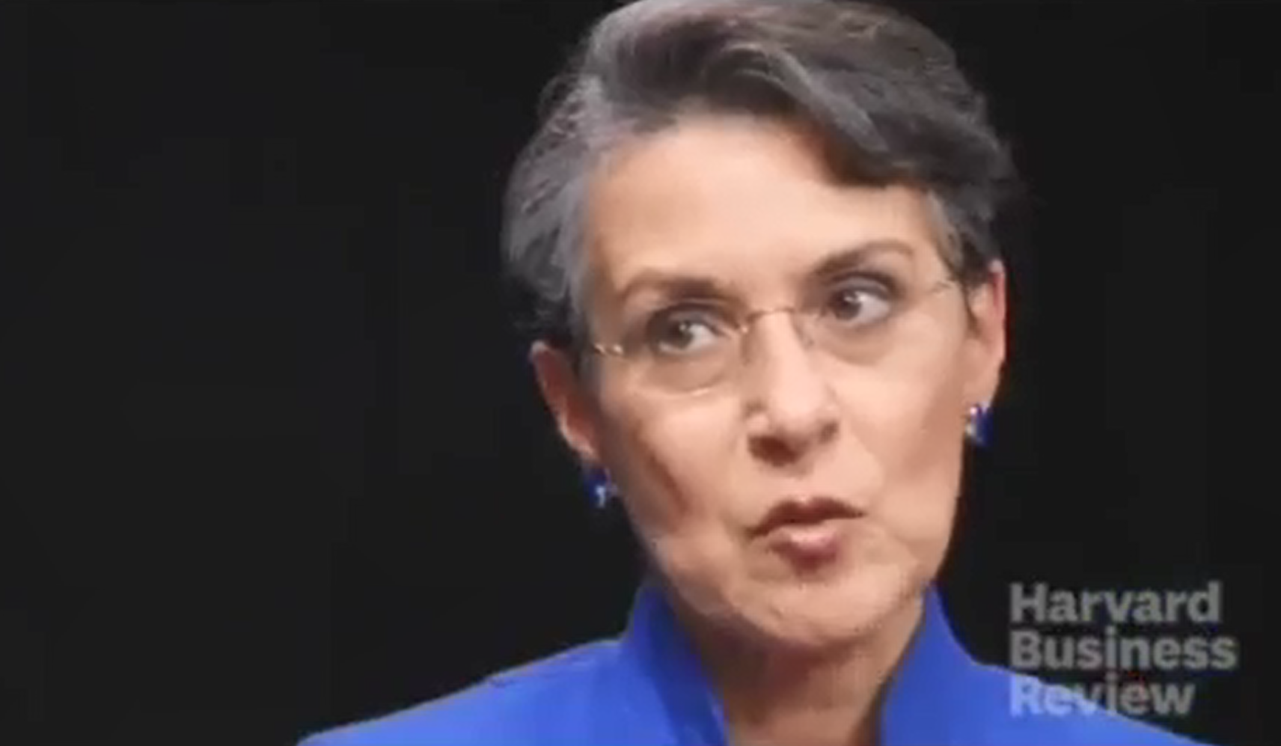
HET PROGRESSIEPRINCIPE
Betekenisvol voor jou
Positieve werkdag gebeurtenissen
Progressie in betekenisvol werk
Katalysatoren
Voeders
Positieve werkdag gebeurtenissen
Progressie in betekenisvol werk
Katalysatoren
Voeders
Power of small wins
+
+
Positieve werkbeleving:
Positieve percepties
Positieve emoties
Positieve motivatie (autonome motivatie)
Individueel functioneren
Creativiteit
Probleemoplossing/ prestaties
Samenwerking
Toewijding aan doelen
+
Negatieve werkdag gebeurtenissen
Tegenslagen/ terugval
Remmers
Gifstoffen
-
-
Katalysatoren (organisatorisch)= hulpmiddelen om het werk te kunnen doen, voldoende tijd, faciliteiten, heldere doelen, autonomie om doelen te bereiken
Voeders (interpersoonlijk)= hulp krijgen, leren van fouten en successen, ruimte voor ideeën, respect, aanmoediging, emotionele ondersteuning en verbondenheid
© 2026 Centrum Progressiegericht Werken

Slide 3
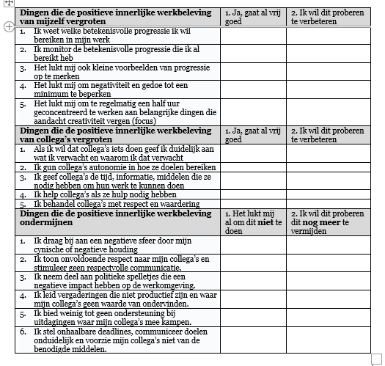

Slide 4
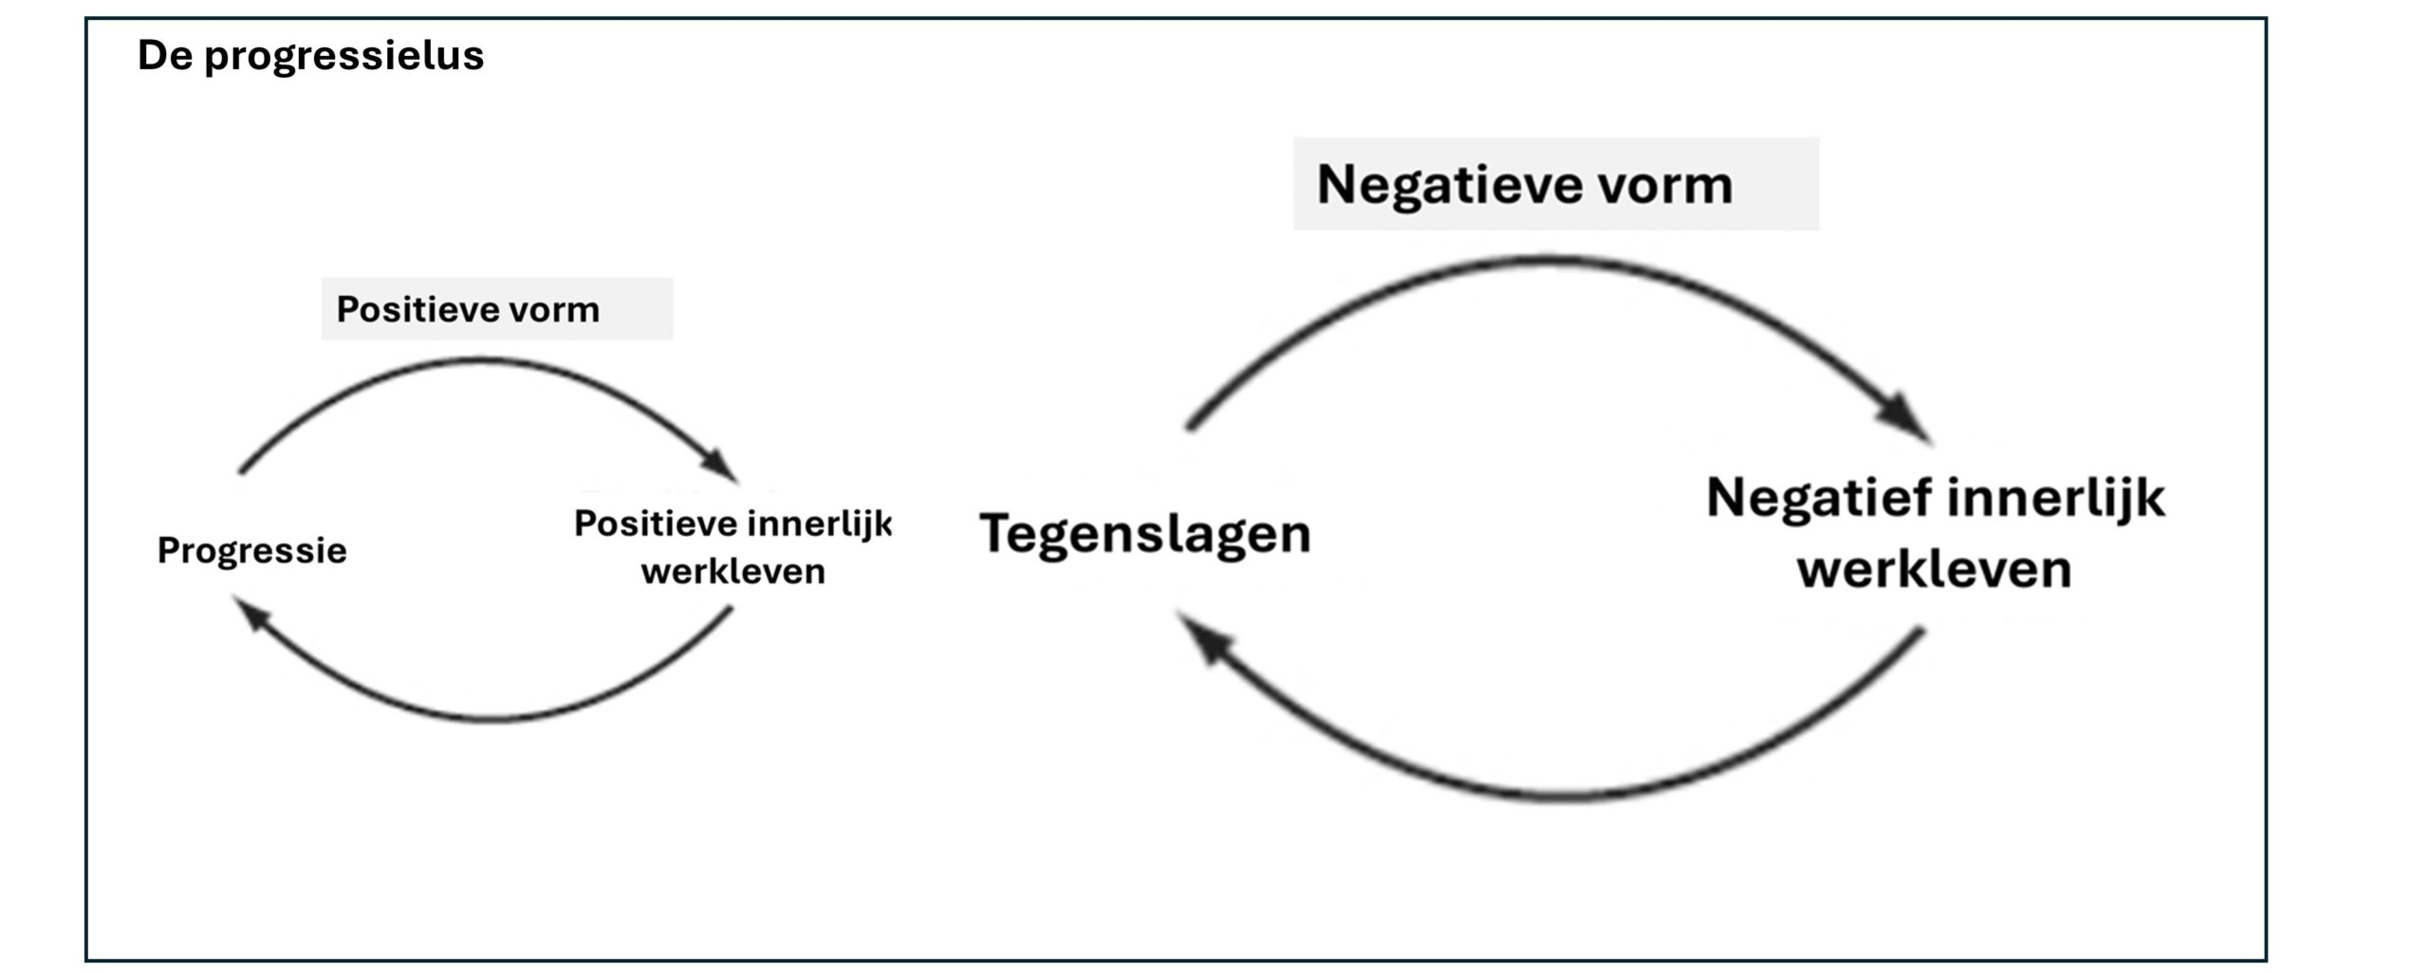

Slide 5
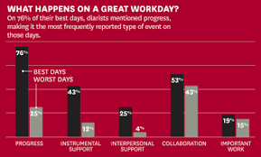
© 2025 Centrum Progressiegericht Werken

Slide 6
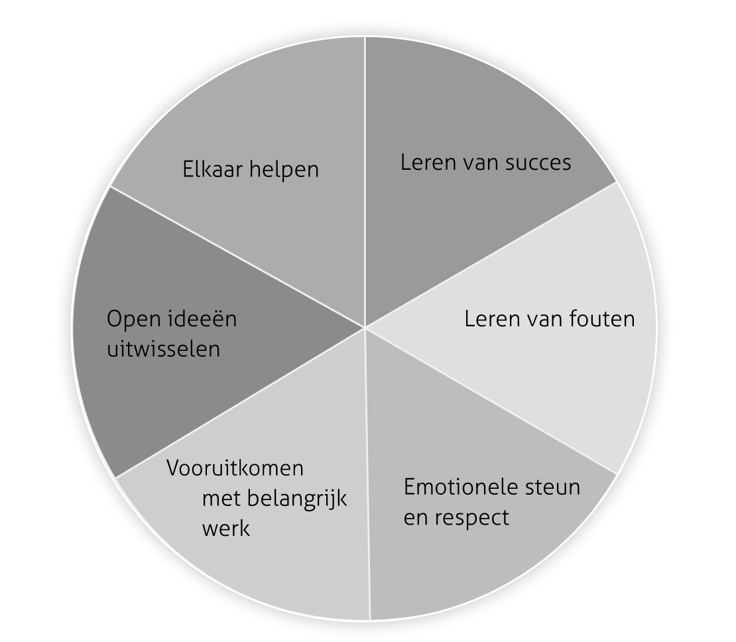
GOED LOPENDE TEAMS
© 2025 Centrum Progressiegericht Werken

